Slide 1
התאמת מערכת לשימוש בינלאומי

Slide 2
3 עקרונות לקיום תוכנה בינלאומית:
- התאמת המערכת לשוק מסויים.localization
- עיצוב המערכת כך שיהיה קל לעשות לה לוקליזציה.Internationalization
- התאמת המערכת למדינות שונות בכל העולם.Globalization

Slide 3
Internationalization
עיצוב התוכנה כך שיהיה קל לעשות לה לוקליזציה.
תמיכת חומרה: כאשר מפתחים מערכת צריכים לקחת בחשבון שלא בכל מקום בעולם יהיה את אותה חומרה זמינה.
:UI
אם המערכת הולכת להיות מתורגמת לכמה שפות אז כמות המקום שנשמר במסך צריכה להיות מתאימה לכל השפות שאליהן נתרגם את המערכת.

Slide 4
localization
התאמת התוכנה לשוק מסויים.
רוצים ליצור תחושה אצל הלקוח שהתוכנה פותחה ע"י אנשים שגרים בשוק הזה.
התאמה של המערכת למנהגים המקומיים, לדוגמא בישראל יש סניפים כשרים של מקדונלדס וחנויות אשר סגורות בשבתות וחגים.

Slide 5
Globalization
התאמת המערכת למדינות שונות בכל העולם.
עיקרון זה מתייחס לכל פעולה שבה הארגון נהיה "מחובר" יותר לשוק העולמי.
גלובליזציה היא כל פעילות אשר נועדה לקרב בין אנשים, חברות או תרבויות שונות. בעסקים, המושג מתייחס לצעדים הננקטים ע"י חברה כדי להתקרב אל קהל לקוחותיה מסביב לעולם, החל מתהליך העיצוב ועד לשיווק. למשל: איביי ואמזון המאפשרות לקנות מוצרים מעסקים בכל רחבי העולם לכל מקום בעולם.
למשל:
-נטפליקס קיים ב-190 מדינות ומציע תכנים שונים במדינות שונות.
-אמזון שמאפשרת רכישת מוצרים בכל העולם.

Slide 6
הבדלים
Globalization מתייחס לתהליך שדרכו חברה מביאה את המוצר שלה לשאר העולם (פתיחת סניפים ברחבי העולם, סגירת חוזים עם מחסנים ברחבי העולם וכו)
Internationalization מתייחס לעיצוב של מערכת כך שיהיה ניתן בקלות להרחיב את השימוש במערכת לשימוש בינלאומי (שימוש בקידוד מתאים, שימוש בחומרה שיש במקומות רבים בעולם וכו)
Localization מתייחס לפעולות שנעשות על מנת להתאים את המערכת לשוק מאוד ספציפי (תרגום מערכת לשפה מקומית, הגשת אוכל שתואם את המהנהגים המקומיים, שעות עבודה שתואמות את החופשים והחגים המקומיים וכו)

Slide 7
התאמות ושינויים שרצוי לבצע כחלק מתהליך התאמת המערכת לשימוש בינלאומי
שפה
תאריך
אזור זמן
מטבע
סימני מדידה (מיילים/ ק"מ)

Slide 8
הקשר למדדים של דרישות רמת שירות SLR
מה זה SLR?
SLA הם ראשי תיבות של Service Level Agreement – הסכם תנאי שירות בין נותן השירות ללקוח. את ההסכם הזה נהוג לערוך לפני תחילת העבודה על הפרויקט. מחליטים על quality, availability, responsibilities....
SLR (Service Layer Requirements) מתאר את התנאים על פיהם ה-SLA מבוסס. למשל השירות צריך להיות זמין ב99% מהזמן – חוץ מבזמן תחזוקה.
כיצד המדדים קשורים לדרישות הללו?
נרצה לבצע התרחבות ועדיין לעמוד בדרישות הלקוח ובסטנדרט שהצבנו:
1) פונקציונאליות המערכת תעבוד בכל מקום בלי קשר למיקום
2) אפשרות המערכת לעמוד בעומס גדול יותר לדוגמא:
- מספר לקוחות גדול יותר בשוק הבינלאומי
- להוסיף שרתים כדי לעמוד בעומס
- להגדיל את מספר הלקוחות שניתן לשרת במקביל

Slide 9
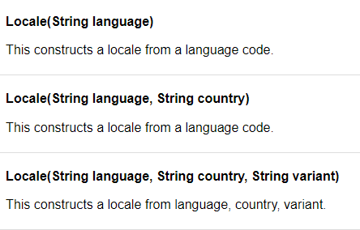
כיצד ההתאמות הללו נתמכות?
ב- JAVA יש אובייקט אשר נקרא Locale המאפשר להתאים את התוכן שלנו לאיזורים שונים: מספר,מטבע,תאריך וכדומה.
כך נוכל לטפל במספר רב של אזורים בו זמנית מבלי צורך לקמפל מחדש את המערכת.

Slide 10
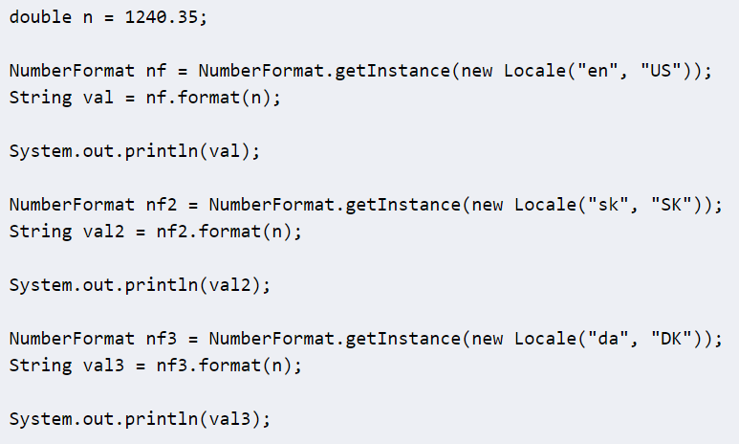

דוגמא לשימוש
בדוגמא הבאה אנו משתמשים בNumberFormat על מנת לפרמט מספר לפי איזורים שונים בעולם.
מקרה 1: מפרמטים לפי שיטת המספור של ארה"ב
מקרה 2: מפרמטים לפי שיטת המספור של סלובקיה
מקרה 3: מפרמטים לפי שיטת המספור של דנמרק
והתוצאות כפי שניתן לראות משתנות לפי מדינה, כל מדינה מתייחסת לנקודה
הדצימלית ולסידור של המספר בצורה שונה.
בארה"ב: כותבים כמו שאנחנו רגילים
בסלובקיה: כותבים פסיק במקום נקודה ושמים רווח בשביל להפריד בין אלפים למאות
בדנמרק: שמים נקודה בשביל להפריד בין אלפים למאות ובפסיק על מנת לציין את החלק של השבר

